Slide 1
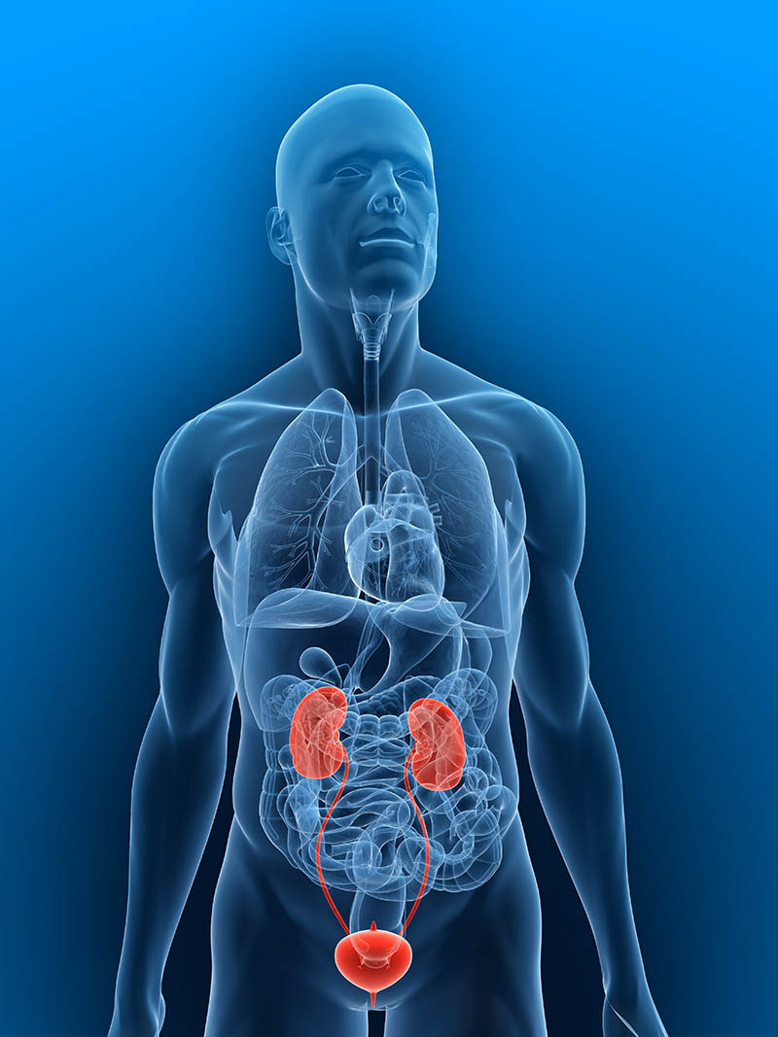

I. REGULACIJA STALNOG SASTAVA TJELESNIH TEKUĆINA -
PONAVLJANJE
Biologija 8

Slide 2
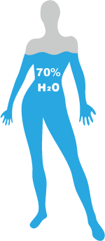
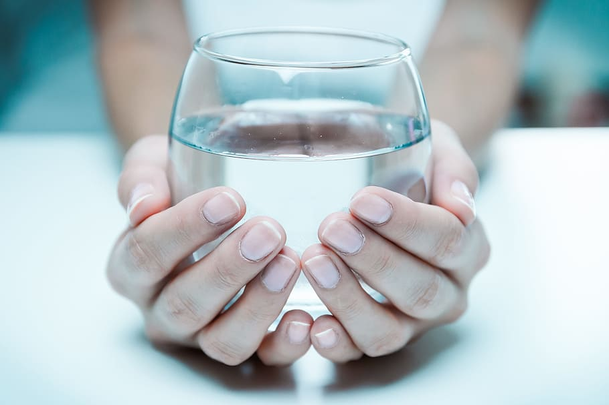
Koliki je udio vode u tijelu odrasla čovjeka?
Oko 60 %.
Pojasni razliku između stanične i izvanstanične tekućine.
STANIČNA TEKUĆINA - unutar stanica
IZVANSTANIČNA TEKUĆINA
- u međuprostorima između stanica
- krv
- limfa
Unošenje i gubljenje količine tekućine iz tijela.
Što si istraživanjem zaključio/la da utječe na sastav tjelesnih tekućina?
Je li to povezano samo sa znojenjem?

Slide 3
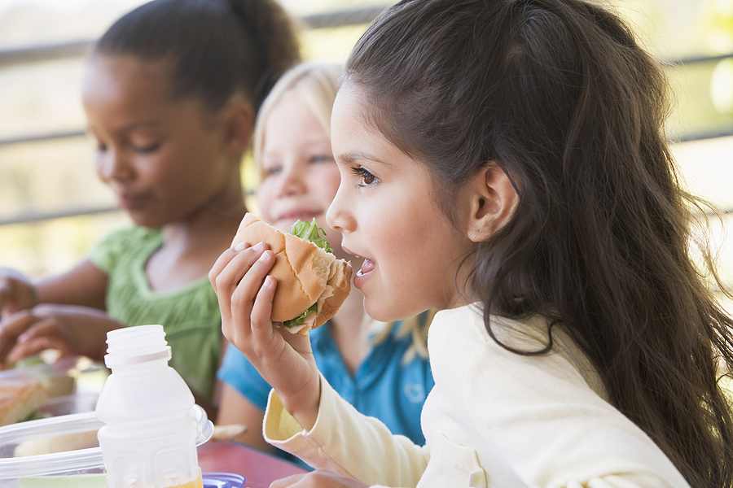
Koja je uloga homeostaze?
Koji su to uvjeti?
održavanje stalnih uvjeta u organizmu
STALNA:
TEMPERATURA TIJELA
KRVNI TLAK
OPSKRBA TIJELA KISIKOM
Što se događa metaboličkom razgradnjom hrane i pića koje svakodnevno unosimo u organizam?
oslobađa se ENERGIJA
nastaju nove tvari - VODA, CO₂, UREA

Slide 4
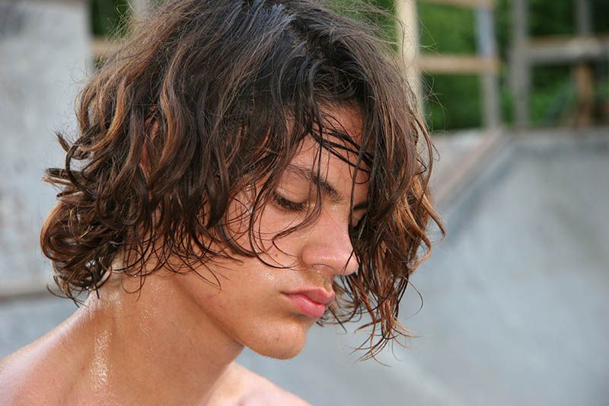
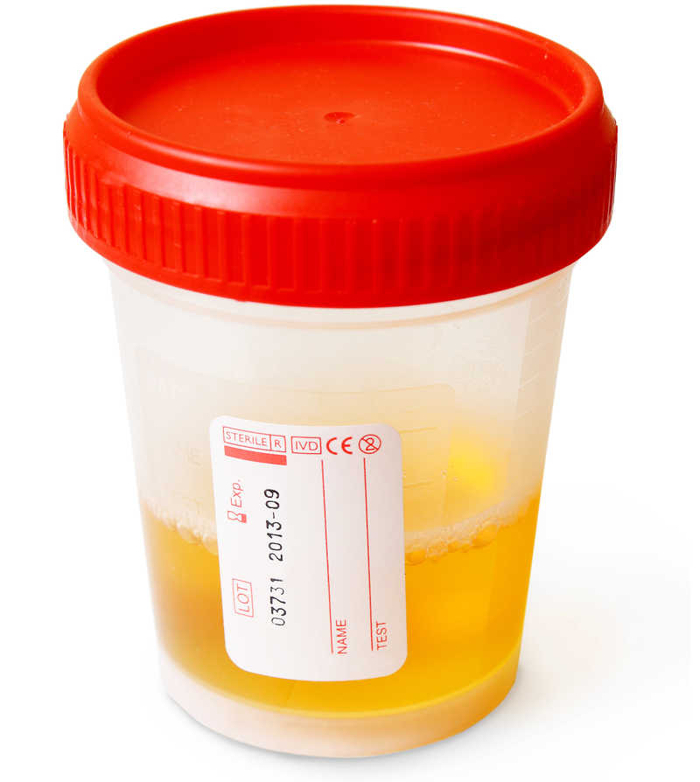
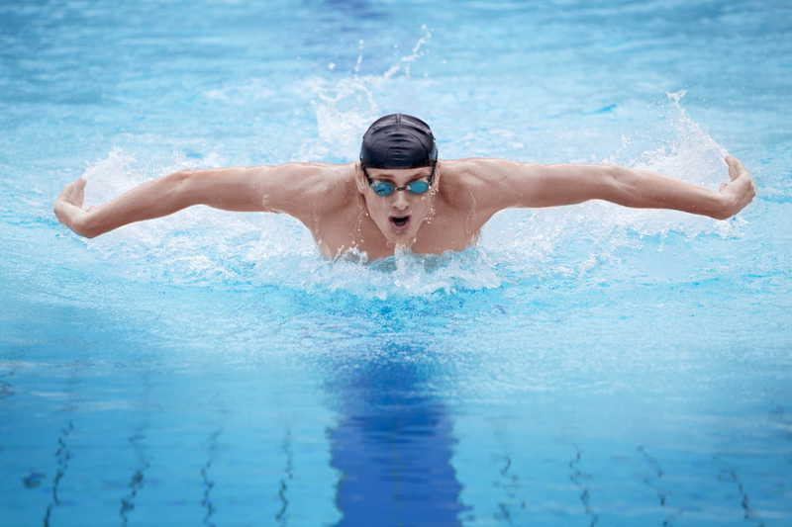
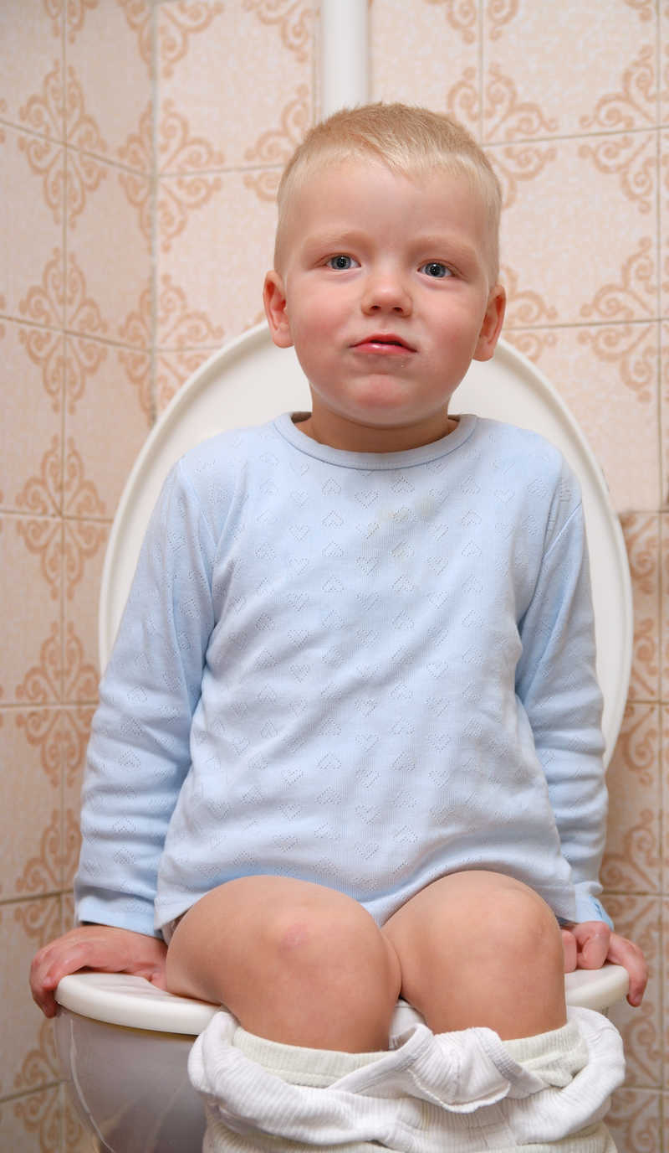
Na koje načine se organizam nastoji riješiti dijela tvari iz stanica i tijela?
ZNOJENJEM
MOKRAĆOM
DISANJEM
STOLICOM

Slide 5
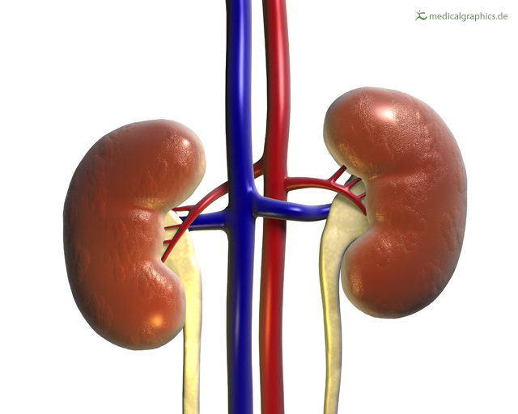
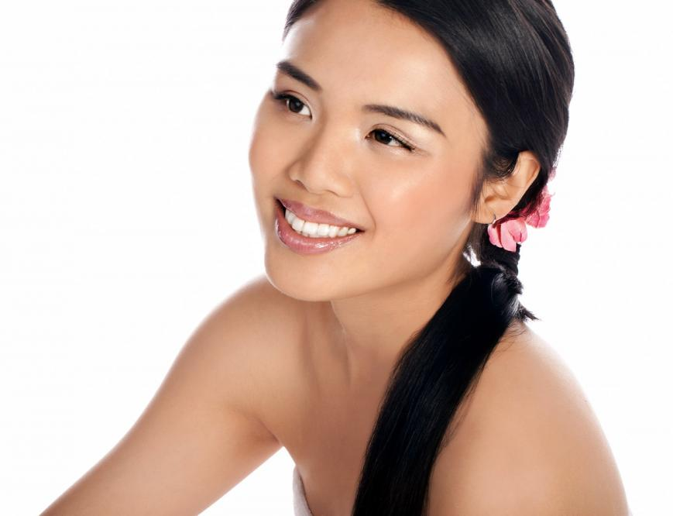
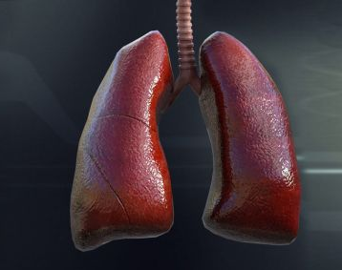
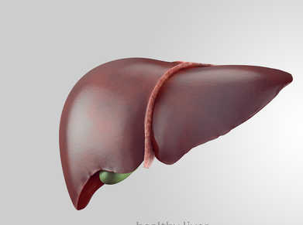
Koji organi sudjeluju u regulaciji stalnog sastava tjelesnih tekućina?
BUBREZI
KOŽA
PLUĆA
JETRA

Slide 6
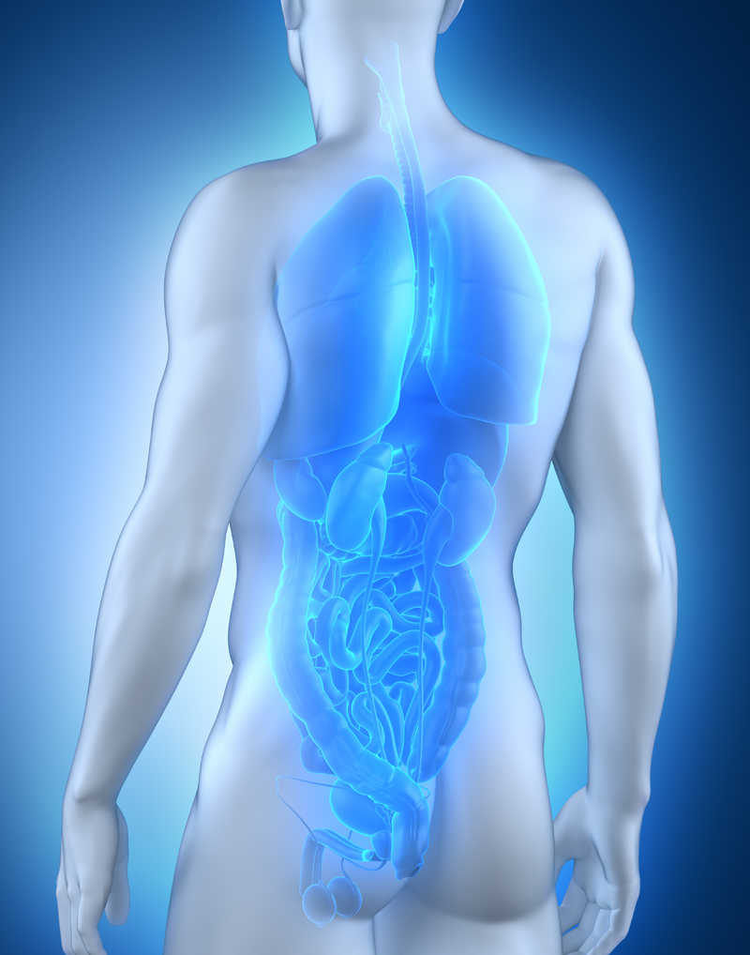
Na koje sve načine H₂O izlazi iz organizma?
PLUĆNIM DISANJEM
(IZDISAJEM)
PROBAVNIM SUSTAVOM
BUBREZIMA
ZNOJENJEM

Slide 7
Koja je uloga mokraćnog sustava?
Odstranjuje otpadne i štetne tvari te višak vode.
Koja vrsta tkiva gradi unutarnje organe?
Glatko mišićno tkivo.
Tko ima kraću mokraćnu cijev, žene ili muškarci? Koja je posljedica toga?
Žene. Češće upale dijelova mokraćnog sustava.

Slide 8
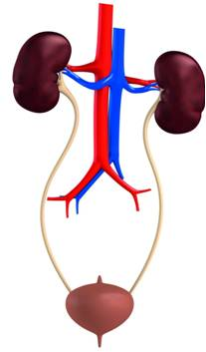
Imenuj osnovne dijelove mokraćnog sustava?
bubrezi (2)
mokraćovodi (2)
mokraćni mjehur (1)
mokraćna cijev (1)

Slide 9
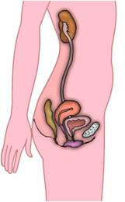
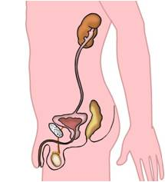


Imenuj osnovne dijelove mokraćnog sustava žena i muškaraca?
U čemu se razlikuju?
bubreg (2)
mokraćovod (2)
mokraćni mjehur
(1)
mokraćna cijev (1)
mokraćno - spolna cijev (1)

Slide 10
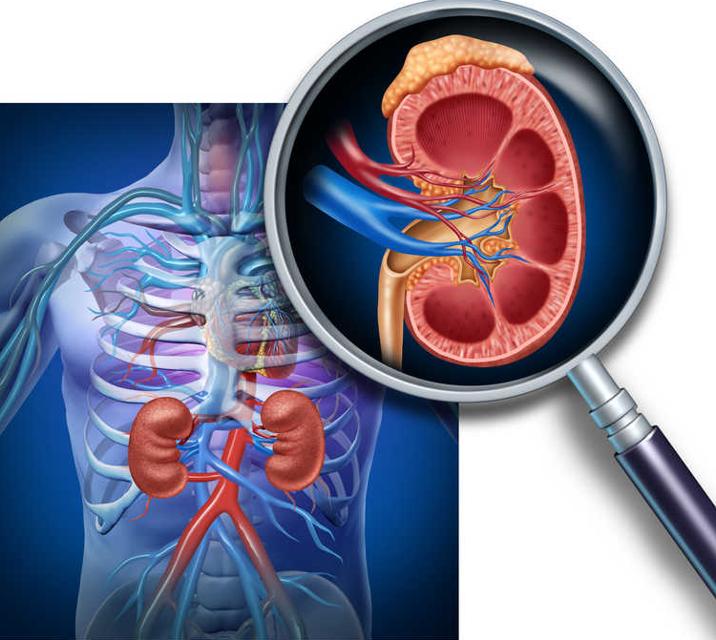
Što prepoznaješ na uzdužnom prerezu bubrega?
bubrežna arterija
bubrežna vena
mokraćovod

Slide 11
Gdje su smješteni bubrezi?
Leđno, u slabinskom području, lijevo i desno od kralježnice.
Čime su bubrezi obavijeni i zašto?
Zaštićeni su OVOJNICOM i obavijeni slojem MASNOG TKIVA koje ih zaštićuje, učvršćuje i čuva toplinu.
Može li čovjek živjeti i funkcionirati samo s 1 bubregom?
MOŽE.

Slide 12
Koja je uloga bubrega?
tako stvaraju i izlučuju MOKRAĆU
FILTRIRANJEM KRVI uklanjaju višak vode, mineralnih i otpadnih tvari iz krvi, a vodu ponovno vraćaju u krv i na taj način održavaju HOMEOSTAZU i stalan sastav tjelesnih tekućina.
Koliko mokraće u prosjeku izluči čovjek tijekom 1 dana?
Čovjek tijekom jednog dana izluči ~1 - 1,5 L mokraće

Slide 13
Od čega se sastoji mokraća?
Opiši put mokraće od bubrega do izlaska iz tijela.
MOKRAĆA se sastoji od: vode, soli i uree
Mokraća se MOKRAĆOVODIMA provodi do MOKRAĆNOG MJEHURA.
MOKRAĆNI MJEHUR je mišićni organ koji služi kao spremište mokraće. Rasteže se pri punjenju i skuplja pri pražnjenju.
Mokraća se kroz MOKRAĆNU CIJEV odvodi iz tijela van.

Slide 14
Što ostala živa bića metabolizmom bjelančevina izlučuju preko mokraće?
AMONIJAK
UREU
MOKRAĆNU KISELINU
Najštetniji otpadni proizvod!
npr. kod vodenih životinja - riba
najčešće kod sisavaca
kod ptica i kukaca

Slide 15
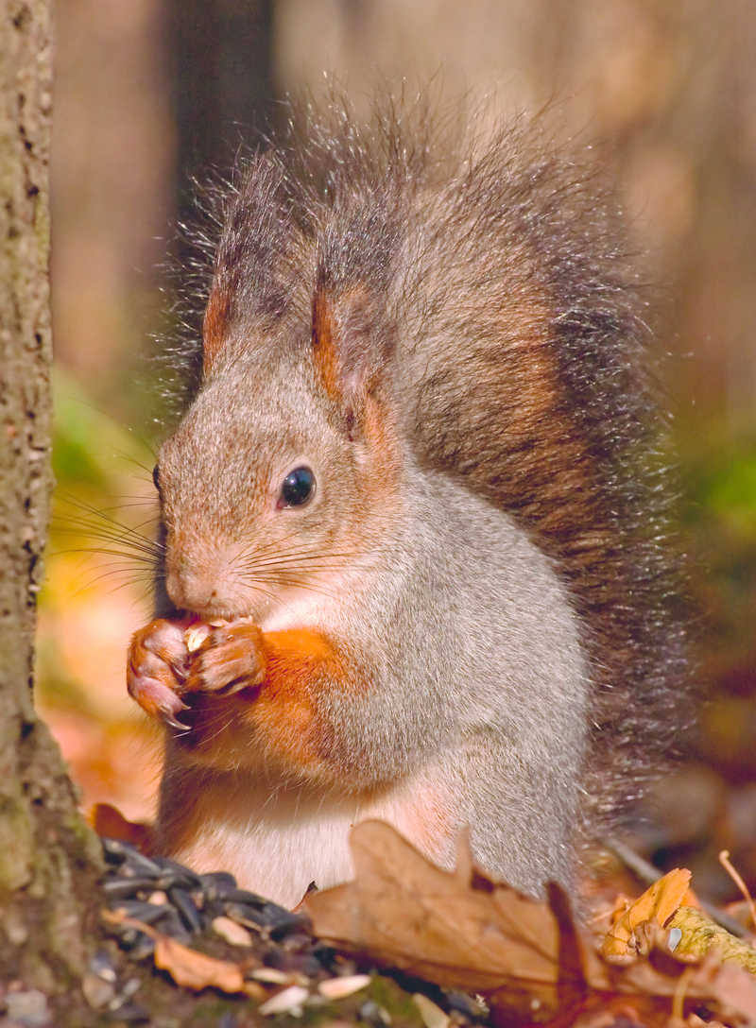
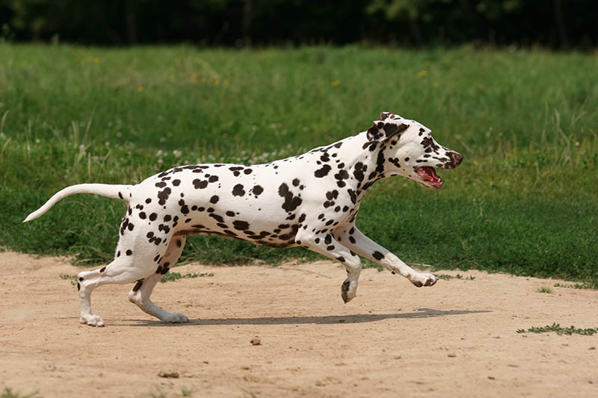
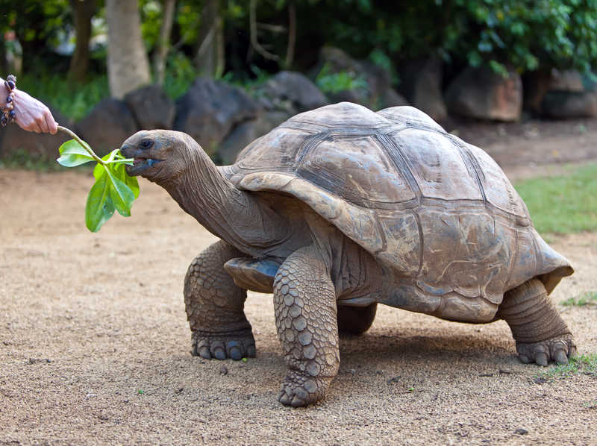
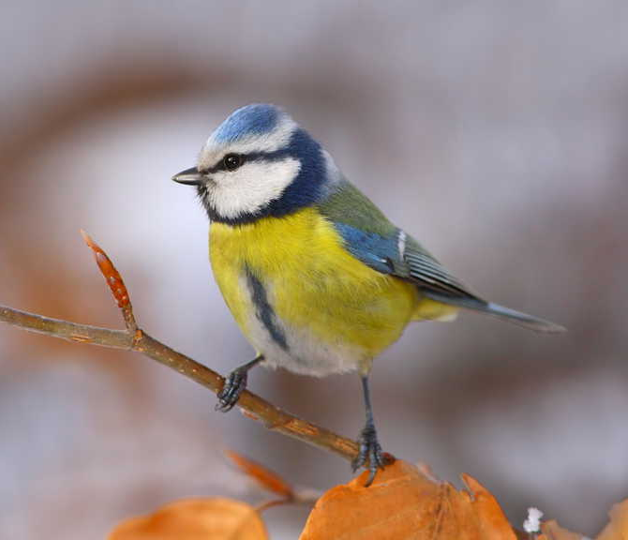
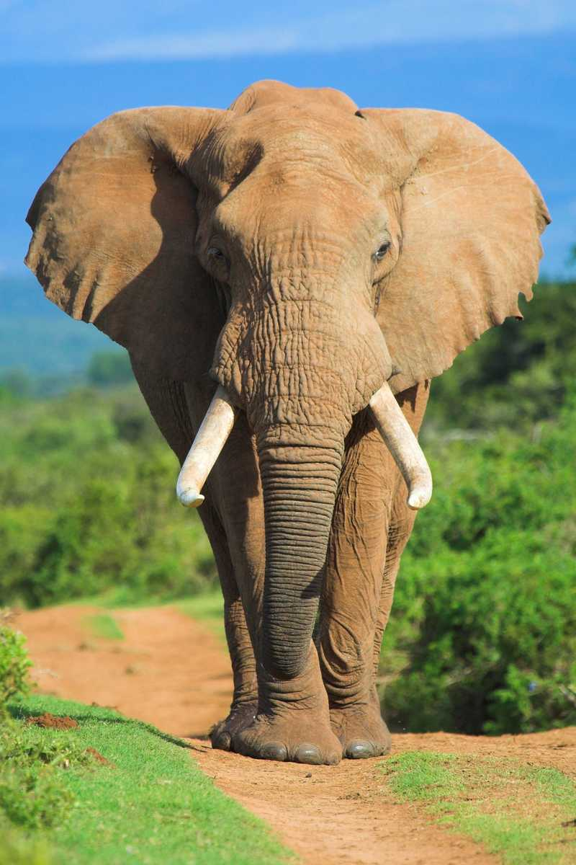
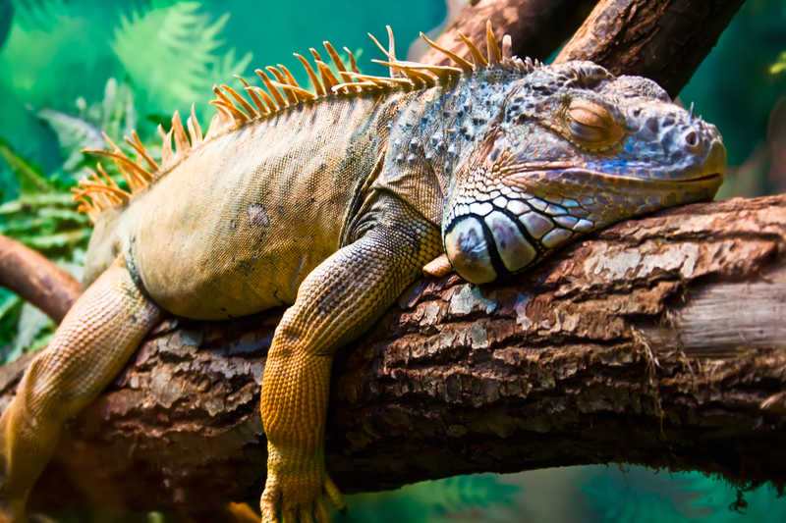
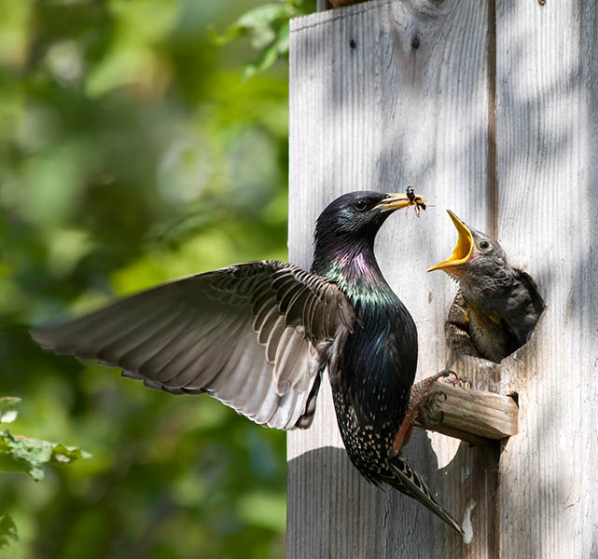
Na koje načine kopnene životinje sprečavaju preveliki gubitak vode iz tijela?
Gmazovi, ptice i sisavci - VIŠESLOJNOM KOŽOM

Slide 16
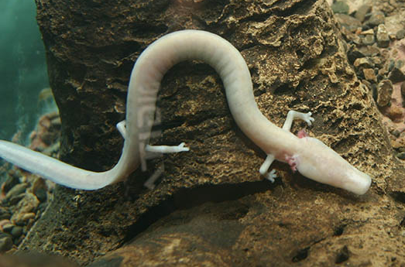
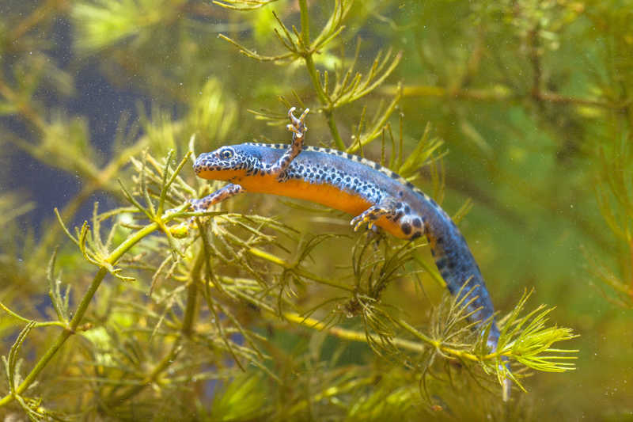
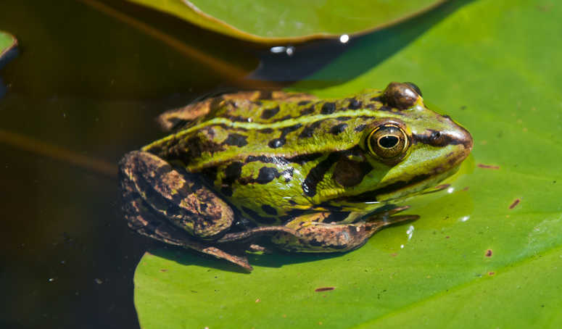
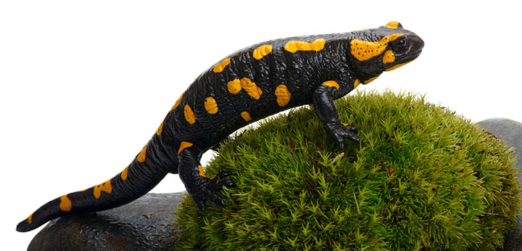
Vodozemci ovisni o vodi - TANKOM, SLUZAVOM KOŽOM

Slide 17
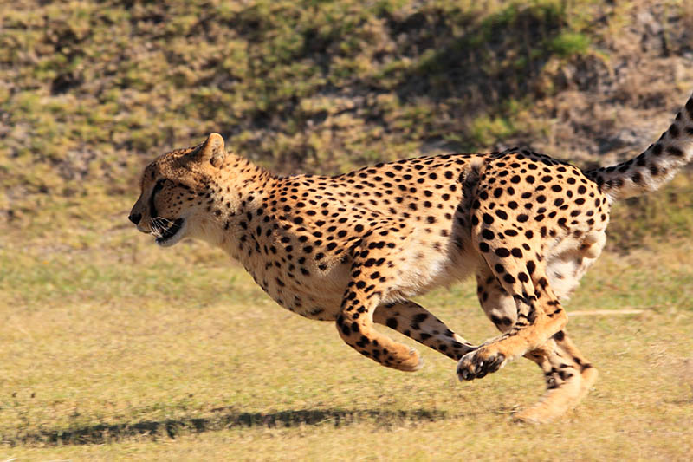
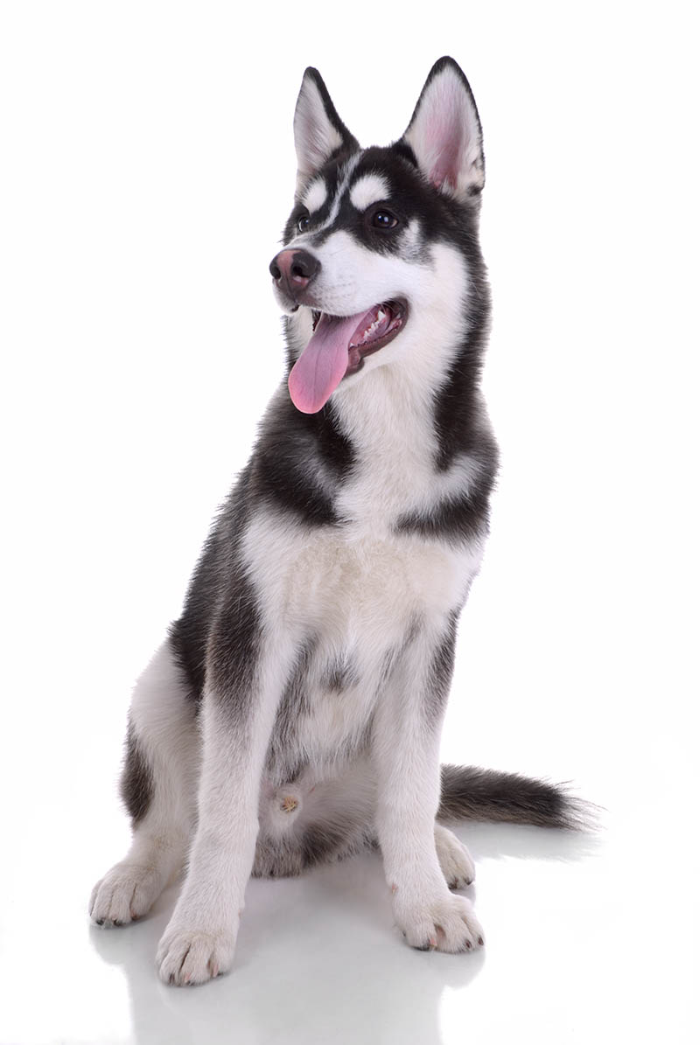
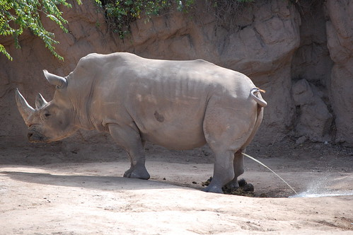
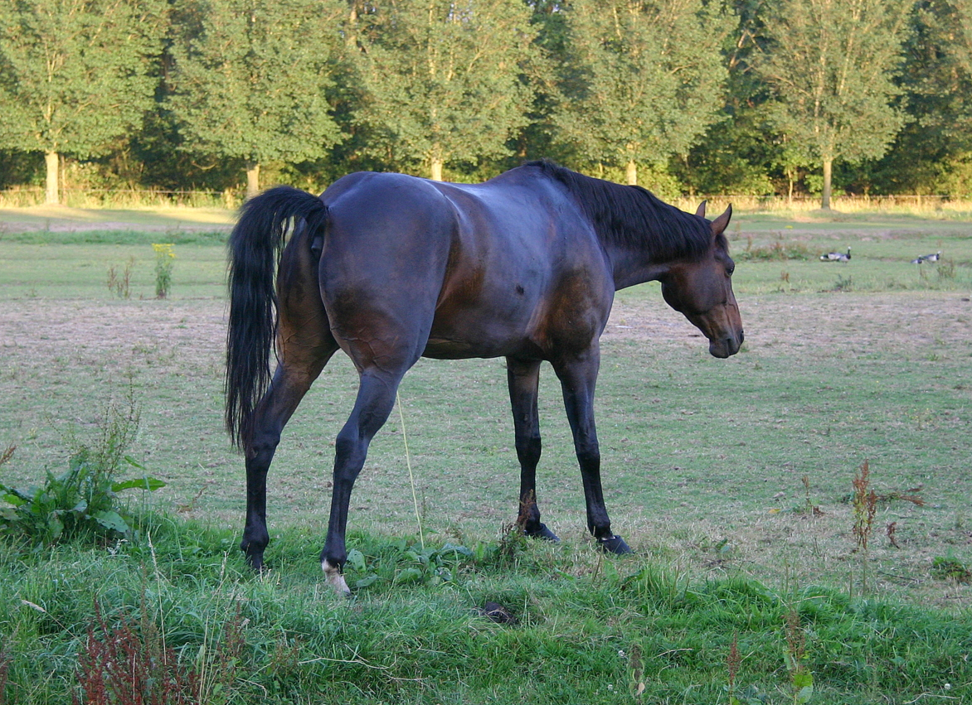
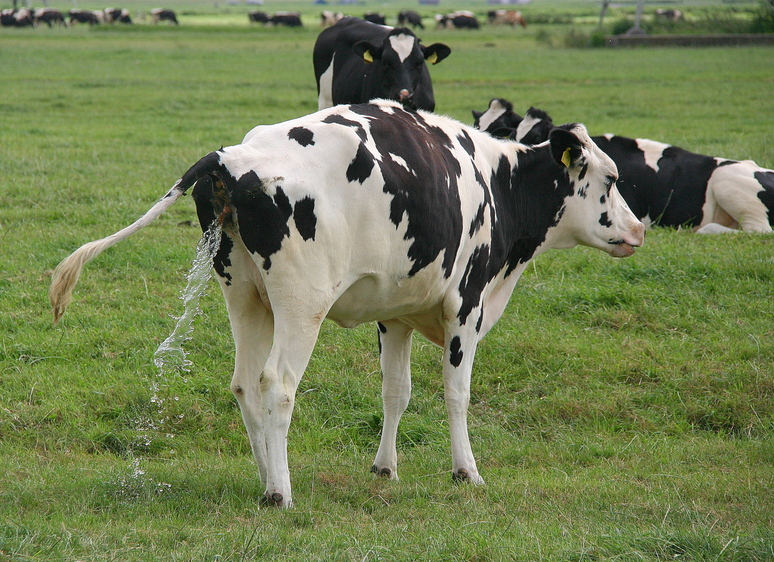
Na koje načine kralježnjaci reguliraju sastav svojih tjelesnih tekućina?
ZNOJENJEM
MOKRAĆOM
DISANJEM
STOLICOM

Slide 18
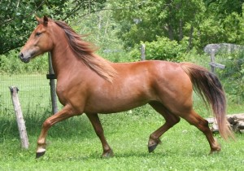
Kako sisavci stvaraju mokraću i na koje načine voda ulazi / izlazi iz njihova tijela?
filtracija krvi u bubregu i povrat vode
znojenje
mokraća i izmet
pijenje vode
SISAVCI (kao i čovjek) stvaraju mokraću FILTRIRANJEM KRVI u bubrezima koja se zatim mokraćovodima provodi do mokraćnog mjehura i mokraćnom cijevi izlazi iz tijela van.

Slide 19
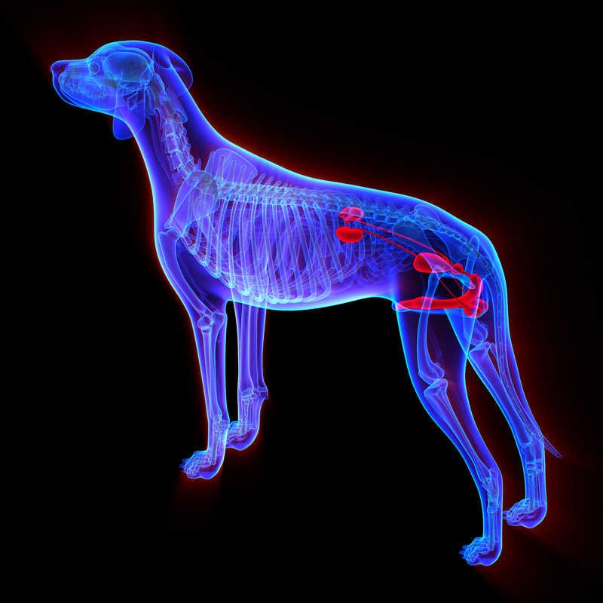
Imenuj dijelove mokraćnog sustava psa.
bubrezi (2)
mokraćovodi (2)
mokraćni mjehur (1)
mokraćna cijev /
mokraćno-spolna cijev (1)

Slide 20
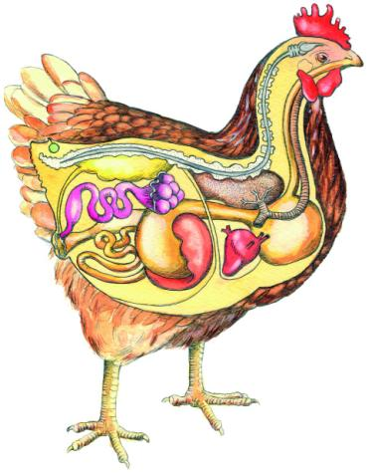
Imenuj dijelove mokraćnog sustava ptica.
bubreg (2)
mokraćnu kiselinu
mokraćovod (2)
NEČISNICA (1)
Što je nečisnica?
Jedinstven otvor na tijelu ptica, vodozemaca i gmazova kroz koji izlaze MOKRAĆA, IZMET i SPOLNE STANICE
Zašto ptice nemaju mokraćni mjehur?
Kako bi smanjile masu tijela (prilagodba za let).

Slide 21
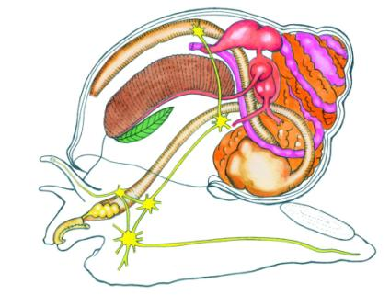
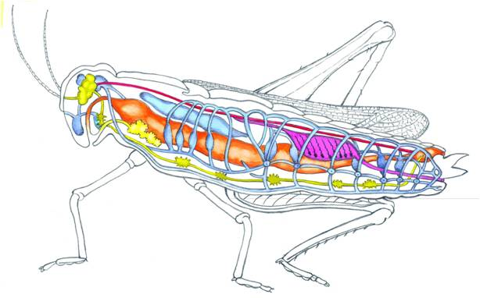
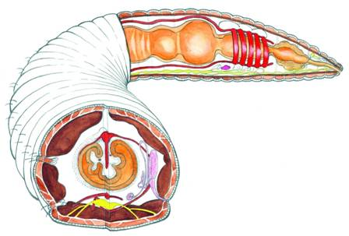
Na koje načine beskralježnjaci filtriraju tjelesne tekućine i izdvajaju otpadne tvari?
SUSTAVOM RAZLIČITIH CJEVČICA
Kod KUKACA, PAUKA i STONOGA s izmetom izlaze iz tijela kroz CRIJEVNI OTVOR.
Kod KOLUTIĆAVACA i kopnenih MEKUŠACA izlaze kroz otvor za izlučivanje.

Slide 22
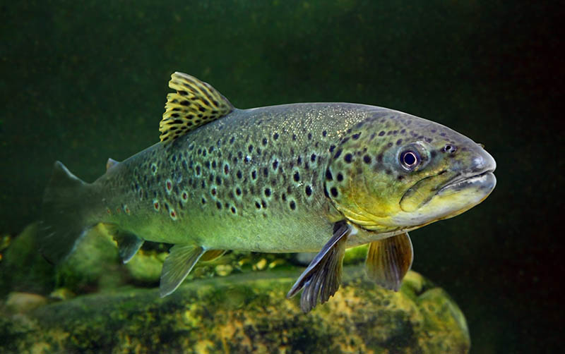
Životinje SLATKIH VODA (npr. pastrve) sadržavaju tjelesne tekućine s VIŠOM koncentracijom otopljenih soli, nego što ih je u vodi u kojoj žive.
Voda im osmozom neprestano ULAZI u tijelo te ju aktivno IZBACUJU iz tijela razrijeđenom mokraćom.
Iz tog razloga slatkovodne ribe NIKADA NE PIJU VODU, a sol i druge tvari dobivaju iz hrane.
veća koncentracija VODE
Na koje načine životinje slatkih voda reguliraju sastav svojih tekućina?
VODA mokraćom
veća koncentracija SOLI
SOL + VODA

Slide 23
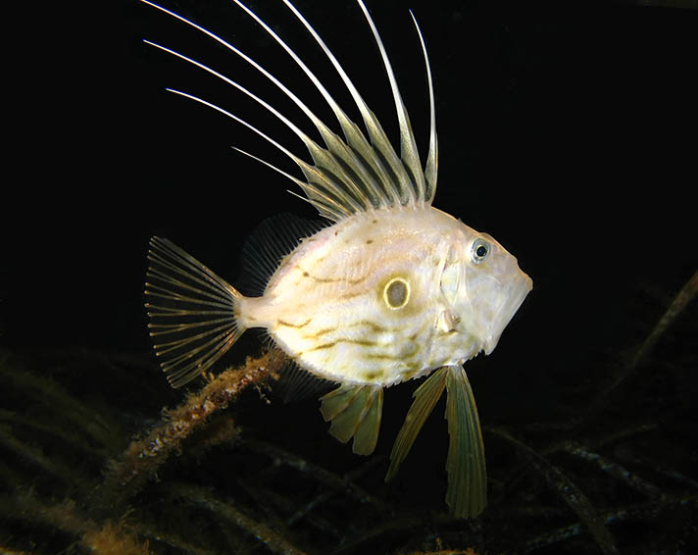
Životinje SLANIH VODA npr. ( kovač) sadržavaju tjelesne tekućine s NIŽOM koncentracijom otopljenih soli, nego što ih je u vodi u kojoj žive.
Vodu osmozom neprestano GUBE iz tijela pa mokraćom luče minimalnu količinu vode, PIJU morsku vodu i aktivno IZBACUJU VIŠAK SOLI kroz škrge.
višak SOLI
Na koje načine životinje slanih voda reguliraju sastav svojih tekućina?
veća koncentracija VODE
piju VODU
veća koncentracija SOLI

Slide 24
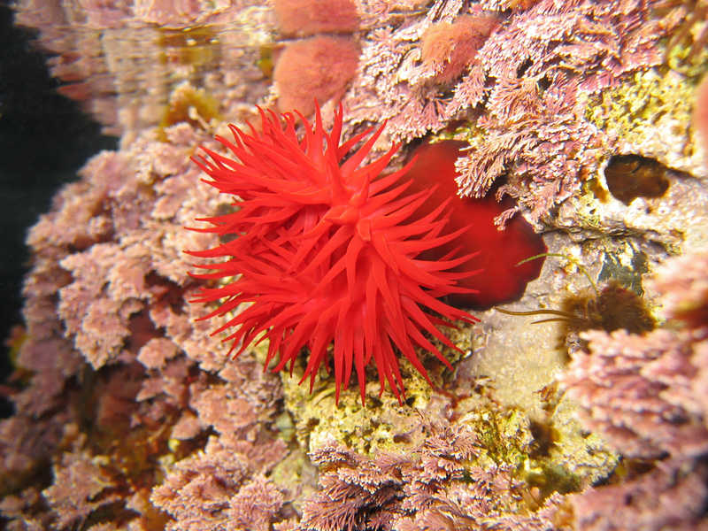
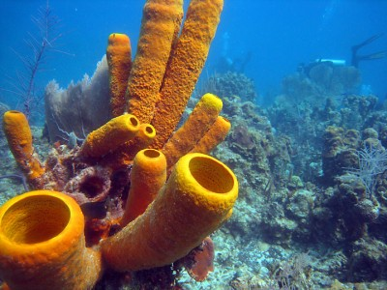
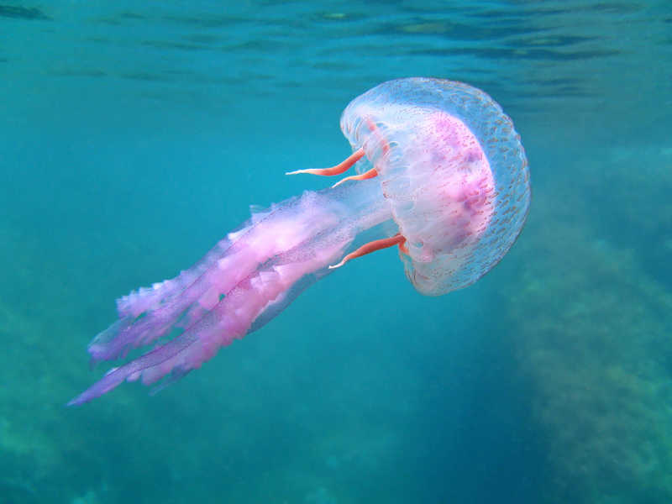
Kako spužve i žarnjaci reguliraju sastav svojih tekućina ako nemaju ni dišni ni optjecajni sustav, a ni organe za izlučivanje?
Otpadne tvari uklanjaju DIFUZIJOM preko površine tijela.
spužva
žarnjaci

Slide 25
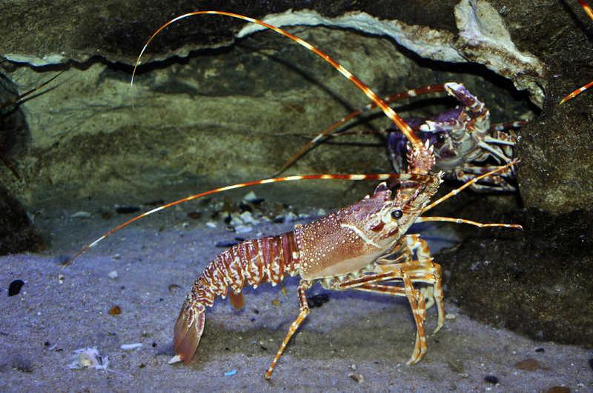
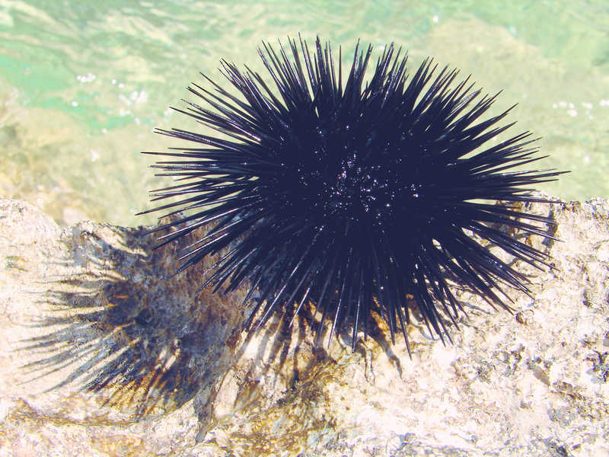
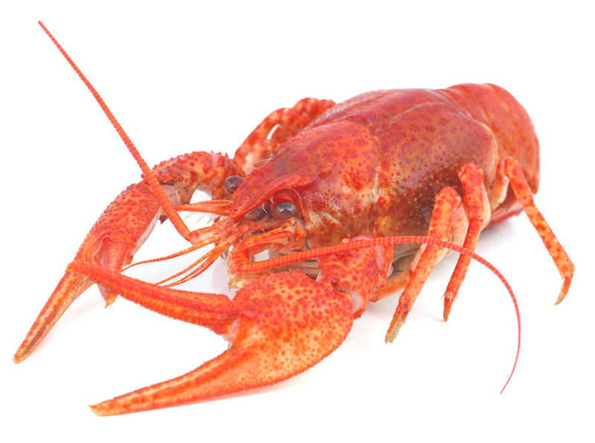
Kako rakovi i ježinci reguliraju sastav svojih tekućina?
Rakovi otpadne tvari izlučuju preko TICALNIH ŽLIJEZDA, a ježinci VODOŽILNIM SUSTAVOM.
ježinci
rakovi

Slide 26
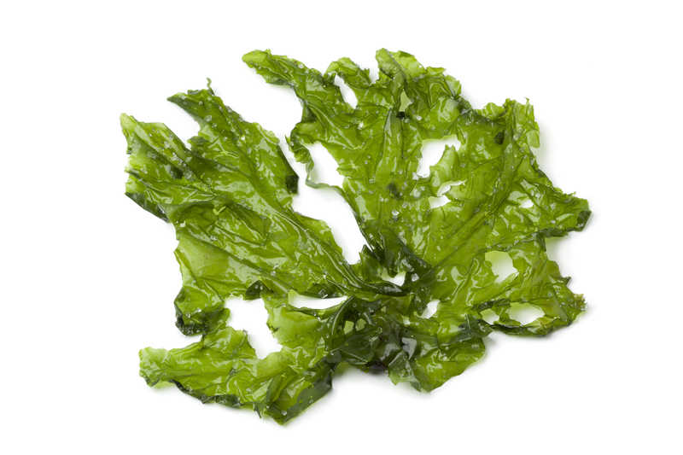
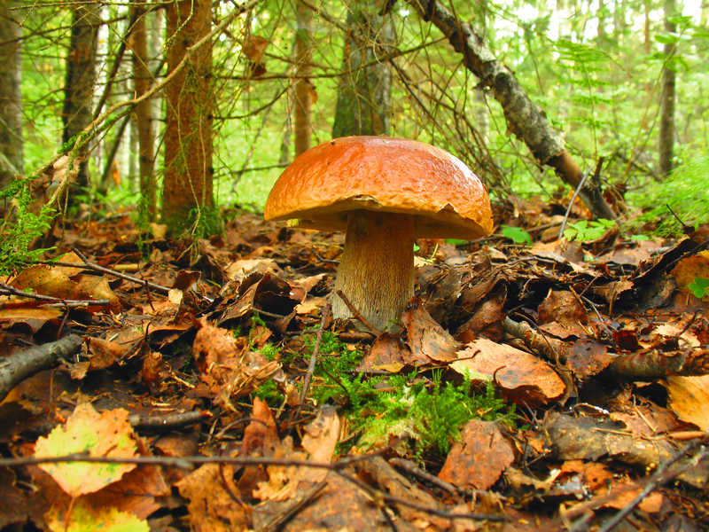
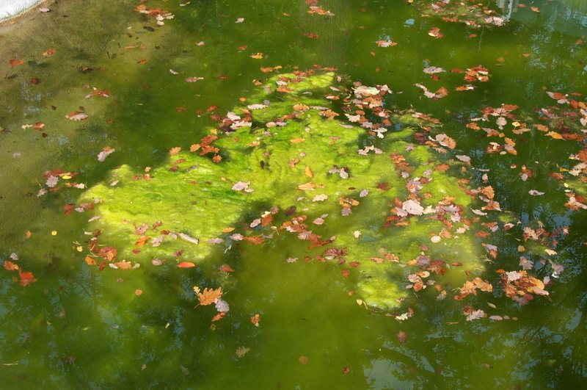


Na koji način alge i gljive izbacuju otpadne tvari?
Izbacuju ih DIFUZIJOM preko stanične stijenke u okoliš.
gljive
alge

Slide 27

Što je s biljkama? Kako one reguliraju količinu vode u tijelu?
Procesom TRANSPIRACIJE kroz puči.
Voda im služi kao prijevozno sredstvo za različite tvari u biljci.

Slide 28



Što je s jednostaničnim organizmima? Reguliraju li oni sastav stanične tekućine?
arheje
bakterije
JEDNOSTANIČNI ORGANIZMI sastav stanične tekućine reguliraju DIFUZIJOM i OSMOZOM kroz staničnu membranu npr. arheje i bakterije
Ta fotografija korisnika Nepoznat autor: licenca CC BY-SA

Slide 29



To su zasebni organeli protista za proces regulacije sastava stanične tekućine.
Što su KONTRAKTILNE VAKUOLE (stezljivi mjehurići)?
euglena
papučica
ameba

Slide 30

ANALIZA MOKRAĆE - najčešća i najvažnija laboratorijska metoda procjene zdravstvenog stanja čovjeka.
Što je analiza mokraće i što se njome sve prati?
IZGLED mokraće
BOJA mokraće
Prati se i analizira
MIRIS mokraće
PH-vrijednost mokraće
PRISUTNOST TVARI

Slide 31

Koja je svrha testnih traka?
Što prikazuje slika?
TESTNU TRAKU/ VRPCU
Brzo dokazivanje prisutnost PROTEINA, GLUKOZE, KRVI i sl. u mokraći.
Ovisi o DOBI, AKTIVNOSTIMA, PREHRANI, KOLIČINI UNESENE TEKUĆINE U TIJELO, ZDRAVSTVENOM STANJU BUBREGA itd.
O čemu ovisi sastav mokraće?
Kakva bi mokraća trebala biti, a kakvo bi trebalo biti mokrenje kod zdravih osoba?
Mokraća bi trebala biti BISTRA i ŽUĆKASTA, a mokrenje VOLJNO i BEZBOLNO.

Slide 32

Zašto su infekcije mokraćnog sustava u žena češće nego u muškaraca?
Što si uočio/la istraživanjem, o čemu ovisi količina izlučene mokraće u 1 danu i kakva je njezina boja?
Zbog kraće mokraćne cijevi od muškaraca i samim time lakšeg i bržeg prodora mikroorganizama u tijelo.
O vrsti i količini unesene tekućine preko hrane i pića
te o gubitku vode iz organizma disanjem i znojenjem
tijekom određenih aktivnosti.

Slide 33


Što možemo pretpostaviti ako osjećamo peckanje tijekom mokrenja i promjenu boje mokraće?
Da imamo prekomjernu količinu BAKTERIJA u mokraćnome sustavu.
Što te bakterije mogu prouzročiti mokraćnom sustavu?
UPALU:
MOKRAĆNE CIJEVI
MOKRAĆNOG MJEHURA
MOKRAĆOVODA
BUBREGA
Čime se liječe takve upale?
ANTIBIOTICIMA uz dovoljnu količinu tekućine i utopljavanje.
Ta fotografija korisnika Nepoznat autor: licenca CC BY-NC-ND

Slide 34


Što prikazuje slika?
Na koji način se rješavaju takvi problemi u mokraćnom sustavu?
BUBREŽNE KAMENCE
UZV se kamenci razbijaju u pijesak pa uz veću količinu tekućine mokraćom izlaze iz tijela.
Što je to INKONTINENCIJA?
Nemogućnost kontrole mokrenja (najčešće kod starijih osoba)

Slide 35
Što se događa nakon poremećaja u radu bubrega?
Poremećaj HOMEOSTAZE !
SMRT !
ULOGU PREUZIMA DRUGI BUBREG
Što se događa nakon zatajenja 1 bubrega?
Što se događa nakon zatajenja oba bubrega?
nakupljanje ŠTETNIH TVARI u tijelu

Slide 36


Postoje li metode kojima se može pomoći osobama kojima su oba bubrega zatajila?
HEMODIJALIZA - izvantjelesno pročišćavanje krvi tzv. „umjetnim bubregom” 2-3 puta tjedno
TRANSPLANTACIJA BUBREGA
- važna genska podudarnost

Slide 37







Koje aktivnosti (ni)su poželjne za održavanje bubrega zdravima?
Za održavanje bubrega zdravima potrebno je:
piti dovoljno tekućine
izbjegavati jako začinjenu hranu, alkoholna pića, otrove, narkotike, nikotin

